Slide 1
Lab 01. Python, OpenCV Tutorial
Introduction to Computer vision, lab 01.
Notes:
1

Slide 2
目录
实验作业要求
实验环境设置
Python / Numpy介绍
Lab 01: Open3d, Opencv-python and Matplotlib使用

Slide 3
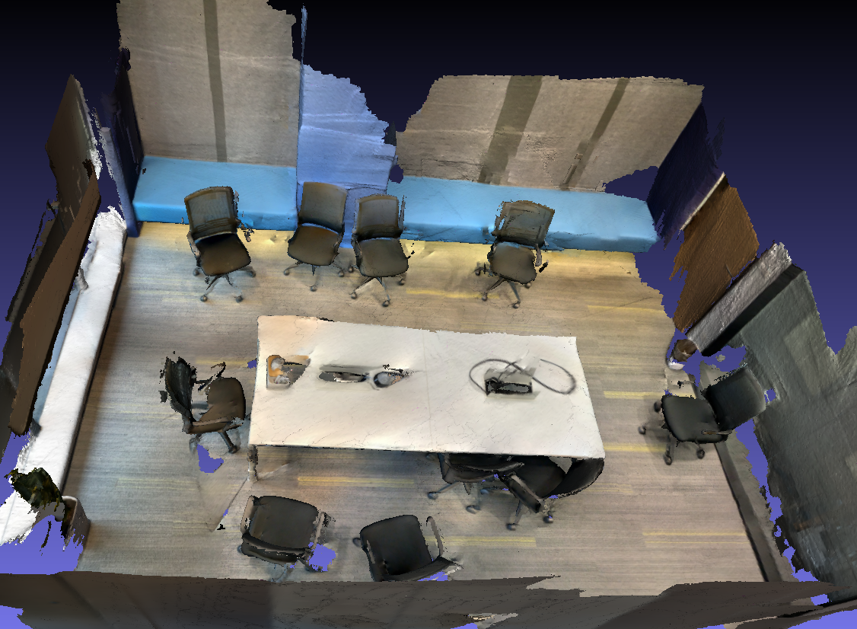
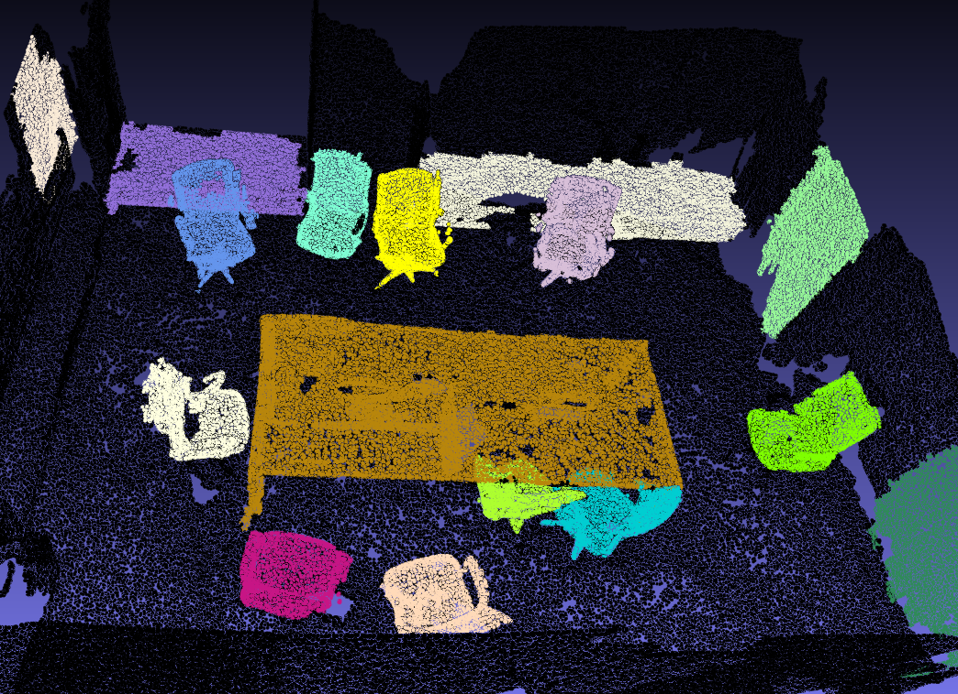
作业要求
独立完成
无实验报告
两周时间（从实验课开始布置，截至于下次实验课当天的23:59）
每次作业尽可能的服务于我们的大作业
Notes:
3

Slide 4
作业环境
Anaconda
Download Link: https://mirrors.tuna.tsinghua.edu.cn/anaconda/archive/
sh Anaconda3-2021.05-Linux-x86_64.sh (linux) (运行Anaconda3-2021.05-Windows-x86_64.exe， Windows。MacOS同理)
[推荐下载最新版(2023.07)]
Notes:
4

Slide 5
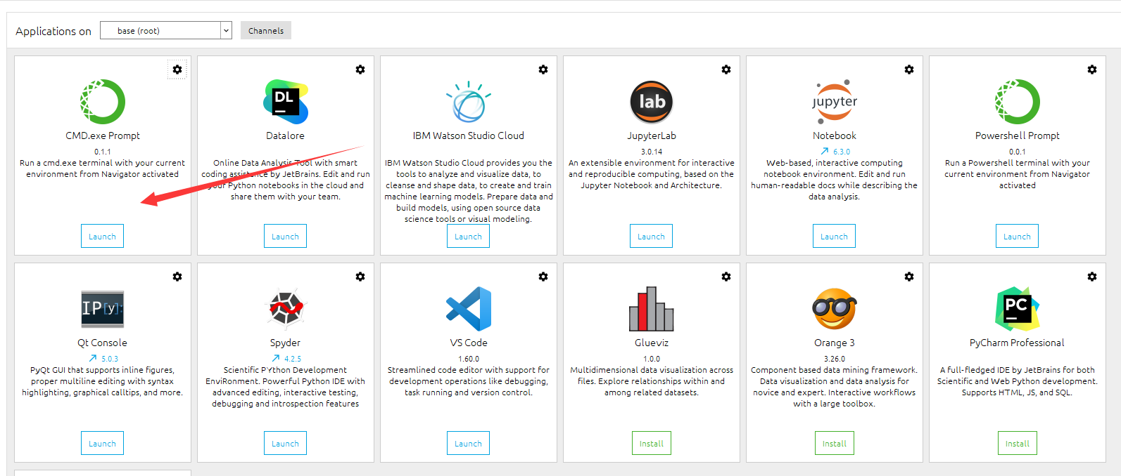
作业环境 (Windows)
Notes:
5

Slide 6
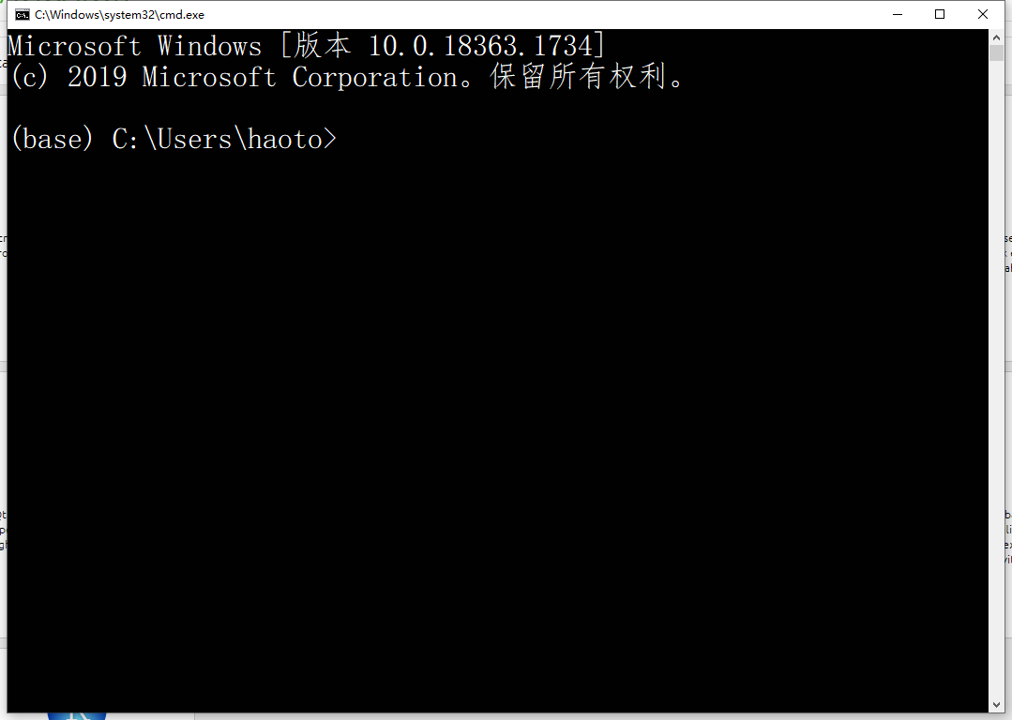
作业环境 (Windows)
Notes:
6

Slide 7
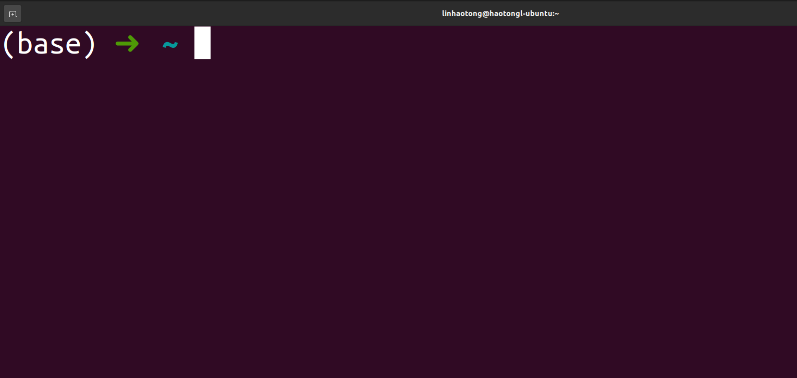
作业环境(Linux)
Notes:
7

Slide 8
Anaconda & Python包管理
conda create --name cv python=3.7
conda activate cv
pip/conda install open3d==0.9
pip install opencv-python
… https://docs.conda.io/projects/conda/en/4.6.0/_downloads/52a95608c49671267e40c689e0bc00ca/conda-cheatsheet.pdf
Notes:
8

Slide 9
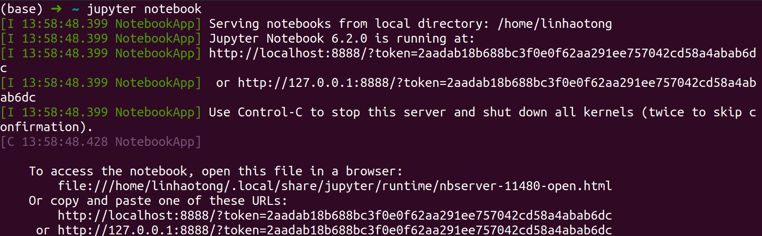
Jupyter notebook
Jupyter Notebook
Jupyter Notebook是以网页的形式打开，可以在网页页面中直接编写代码和运行代码，代码的运行结果也会直接在代码块下显示的程序。如在编程过程中需要编写说明文档，可在同一个页面中直接编写，便于作及时的说明和解释。
Notes:
9

Slide 10
Jupyter notebook
Jupyter notebook使用及快捷键： https://zhuanlan.zhihu.com/p/100020058
Notes:
10

Slide 11
Python & Numpy tutorial.
Adapted from cs231n.
jupyter-notebook-tutorial.ipynb
Notes:
11

Slide 12
Lab 01. Matplotlib, Opencv and Open3d
1. 完成8个TAG中的函数，得到和notebook中一样的输出
2. 替换code目录中lena.png为自己的图片，重新执行一遍
3. 打包代码执行后的code目录，上传到学在浙大即可。
4. DDL: 和学在浙大ddl一致，两周后周二的23:59
5. 注意事项：
1. 第8个TAG大家使用jupyter完成时会遇到各种各样的问题，大家不必要使用jupter 完成，使用命令行/pycharm/vscode只要能完成即可。将代码补全至jupyter并且将结果截图放在jupyter中即可。
Notes:
12

Slide 13
Lab 01. Tasks
1. 使用matplotlib显示图片
2. 用subplot显示两张图片
3. 用matplotlib显示拼接图片
4. 使用matplotlib绘制一个函数
Notes:
13

Slide 14
Lab 01. Tasks
5. 使用opencv转换并显示图片
6. 使用opencv读取并显示视频
7. 使用opencv在图片中间写上你的学号并保存至result.png
8. 使用Open3d读取和显示模型
Notes:
14

